Slide 1




Slide 2
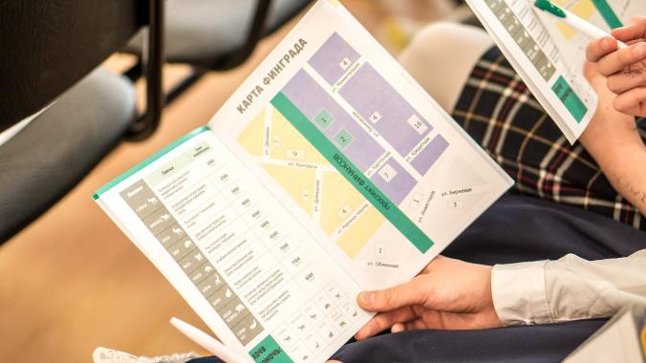
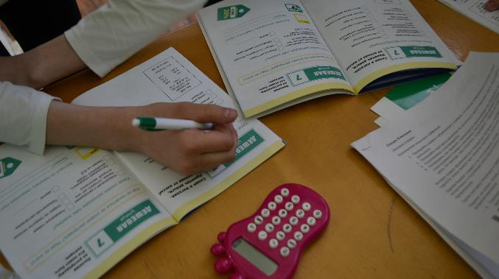
Краткое описание игры
Каждый участник является гражданином города Финград.
Маршрутный лист стилизован под карту города, которая состоит из 3 районов: «Деньги в кошельке», «Деньги в Банке», «Деньги работают». Районы, в свою очередь, состоят из 4 станций, которые должен посетить участник.
Станции располагаются на улицах города Финграда, что помогает участникам ориентироваться в игровом пространстве.
Для наглядной навигации участников все районы и станции в них разделены по цветам: жёлтый, зелёный, синий, серый.
Около каждой станции стоит информационный стенд с названием станции и оформлением материалов в соответствующей цветовой гамме района.

Slide 3

Каждому участнику выдаётся маршрутный лист
Notes:
Рассказываем о легенде игры и о том, что в итоге будут оцениваться только ответы в бланке ответов.
Необходимо заполнить все пропуски
Сфотографироваться около всех учреждений

Slide 4
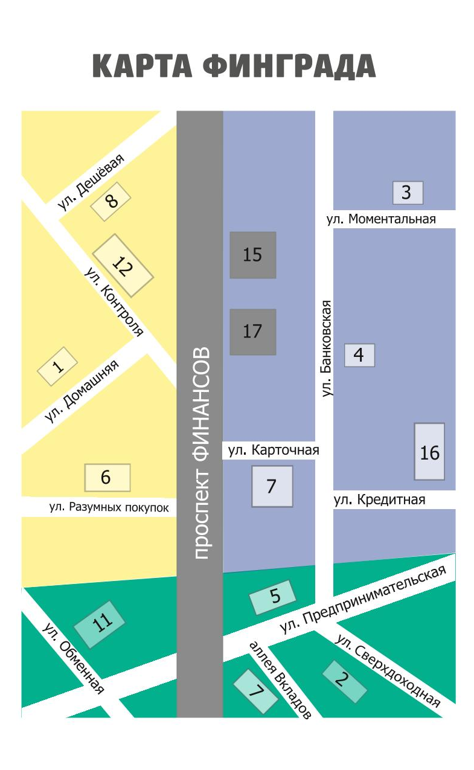
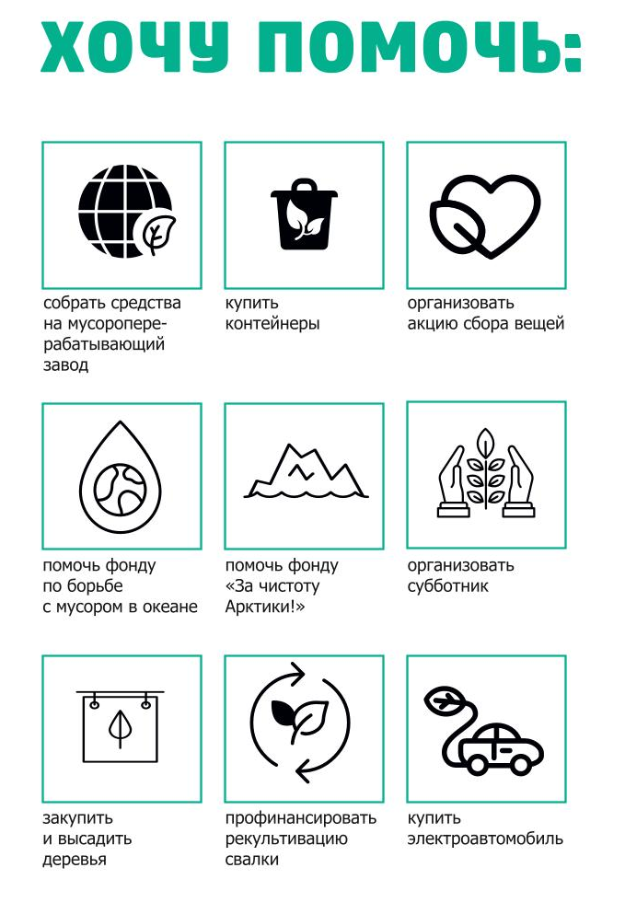

Slide 5
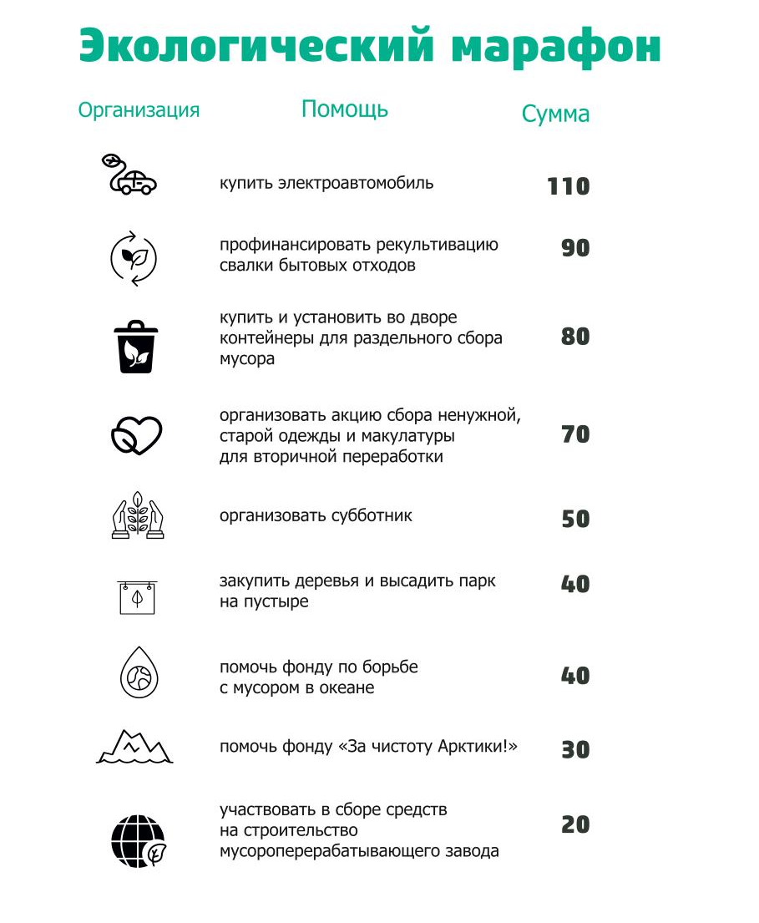
На что потратить баллы?

Slide 6
Правила игры
С чего начать?
Выберете себе экологическую цель. Заработайте как можно больше баллов, которые на финише можно потратить на участие в различных экологических инициативах!
Что дальше?
Посещать станции можно в любой последовательности.
Чем больше успеете пройти – тем больше шансов достигнуть цель!
Оценка:
На станциях вы можете получить от 1 до 10 баллов.
10 участников, набравших наибольшее количество баллов, получат специальные призы.
Время – деньги! Не тратьте его впустую!

Slide 7
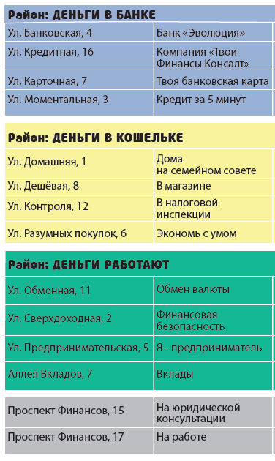



Актовый зал
Спортивный зал
Спортивный зал
Дополнительные
станции
Актовый зал

Slide 8

Как победить?
Посетить все станции.
Выполнить все задания модераторов станций.
Набрать наибольшее количество баллов.
Время – деньги!
Не тратьте его впустую!

Slide 9

Время квеста: 140 минут!
Через 40, 80, 120 минут
вы услышите звуковой сигнал.
Он проинформирует вас о том,
что пора перемещаться
в другой район или к дополнительным станциям!

Slide 10

ФИНИШ:
После того как все задания выполнены, участники проходят на ФИНИШ.
Счётная комиссия проверяет ответы и подводит итоги.
Награждаются 10 участников, получивших наибольшее количество баллов.
Все участники игры награждаются сертификатами об участии в мероприятии.

Slide 11
УСПЕХОВ!

